Slide 1
国内仿制药与国外原研制剂差异
凯瑞德医药
2017/08/19

Slide 2
综述
目前正在进行的一致性评价目录是市场活跃度很高的基药。在07年之前上市，上市时间较长。
由于之前仿制药注册的种种乱象，注册批文基本不考虑仿制和原研的关系，因此使得国内许多仿制药和原研药的差异巨大。

Slide 3
综述
基于之前的种种问题，国家正式提出了仿制药一致性评价。从官方意义上首次提到了仿制药的概念。
我个人认为仿制药一致性评价中仿制药的概念就是“仿制”“药”。

Slide 4
综述
仿制是针对原研而言，药是针对原料而言。
国外对于原料并不认为是药，而是活性物质（API），只有制剂才是直接用于治疗作用的药物。
因此仿制药一致性评价就可以理解为做成和原研药一致的具有相应疗效的药物。

Slide 5
综述
仿制药企业可以仿制原研药的处方，但无法完全仿制原研药的工艺和质量标准。而原研药的疗效是经过了临床证明的，因此仿制药要证明自己的疗效和质量与原研药药一致就需要提供相应的证据证明这些。上述过程就是一致性评价的初衷。
以前上市的仿制药存在疗效差甚至没有疗效的情况，导致很多病人宁愿高价使用进口药，也不用价格低廉的国产药。这些就成了一致性评价的必要性。

Slide 6
综述
综上，国内外药品差异还是非常明显的。在之前药品研发注册过程中对于和原研质量疗效的对比意识还是比较薄弱的。
一致性评价将研发注册重新转入相对科学合理的流程上来，对于人民用药以及生产企业增加竞争力都是大有裨益的。

Slide 7
实例
我司目前正在进行的一致性评价的项目共计10个。涉及到的剂型包括：片剂、胶囊剂（普通胶囊以及肠溶胶囊）、颗粒剂。
后面我就几个比较典型的例子对国内产品和原研药的明显区别一一进行讲述。

Slide 8
实例
盐酸二甲双胍片
原研：Merck
经过溶出度对比发现原研的在pH1.2的介质中明显比国内产品的溶出度慢。
盐酸二甲双胍对胃部有一定的刺激性，因此看原研较国内产品有着明显的优势。既能够减少胃部刺激，有能够维持血药浓度。
盐酸二甲双胍极易溶于水，因此原研制剂采用了特殊的生产的工艺和国内产品差异明显。

Slide 9
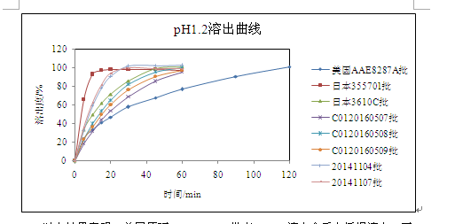
盐酸二甲双胍溶出曲线对比
原研产品在酸中的溶出明显慢于国内产品

Slide 10
实例
劳拉西泮片
原研：加拿大Valeant
经过影响因素试验发现，国内产品的稳定性明显差于原研。因此就很可能在患者用药的自然周期中造成产品质量不符合药典要求，增加用药风险。
劳拉西泮原料本身对湿热稳定性就较差，因此国内产品和原研在工艺上应该完全不同。

Slide 11
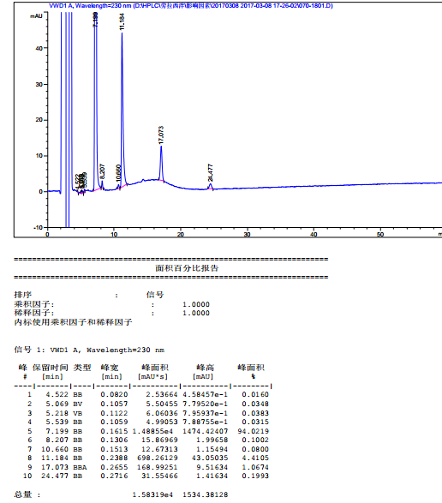
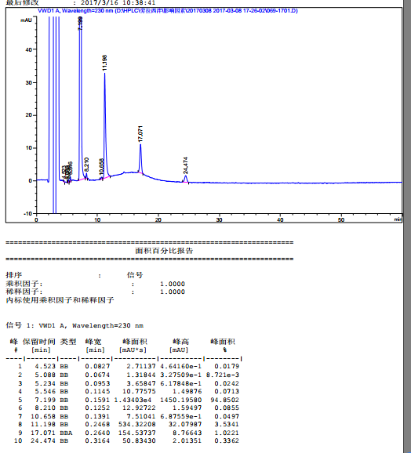
劳拉西泮有关物质对比
自制品 原研

Slide 12
实例
双嘧达莫片
原研：勃林格殷格翰（Boehringer Ingelheim）
双嘧达莫具有一定的溶解度pH依赖性，国内产品一般在pH4.0的条件下溶出速率降低。
原研产品在pH1.2和4.0条件下都能够快速溶出。因此国内产品在餐前和餐后差异很大，导致其与原研产品的BE存在很大差异。

Slide 13
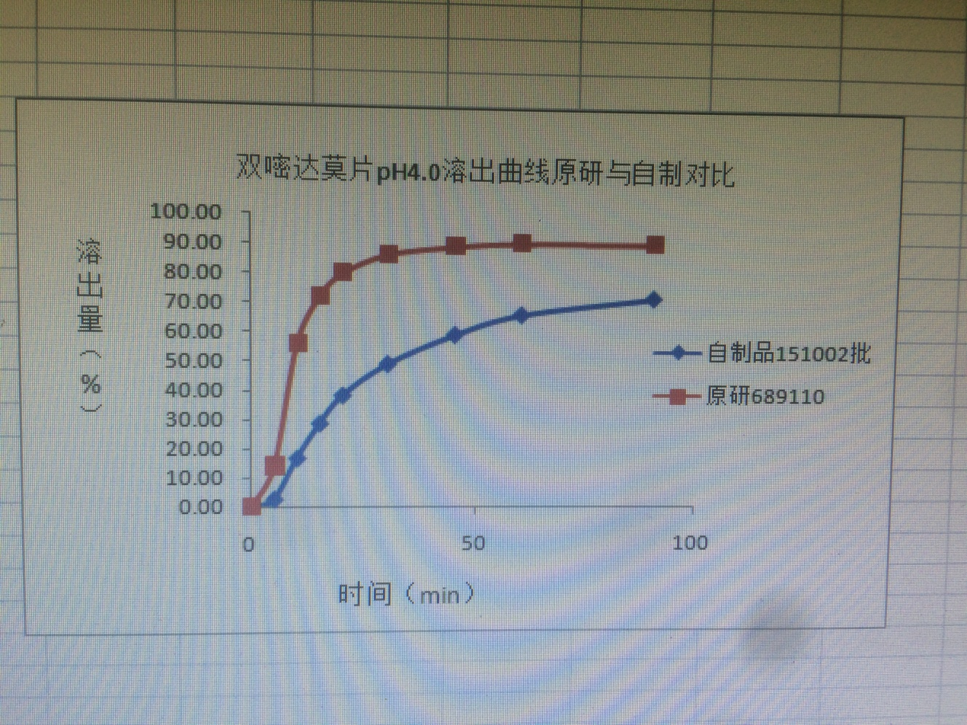
双嘧达莫片溶出数据对比
pH4.0溶出曲线对比

Slide 14
实例
奥美拉唑肠溶胶囊
原研：英国阿斯利康
奥美拉唑在酸性条件下极不稳定，国内产品主要关注点在耐酸力部分，耐酸力指标能够满足要求，但因此也忽略了其在肠道快速溶出的必要性。导致了在pH6.8肠道环境下溶出速率比原研慢。从而影响疗效。

Slide 15
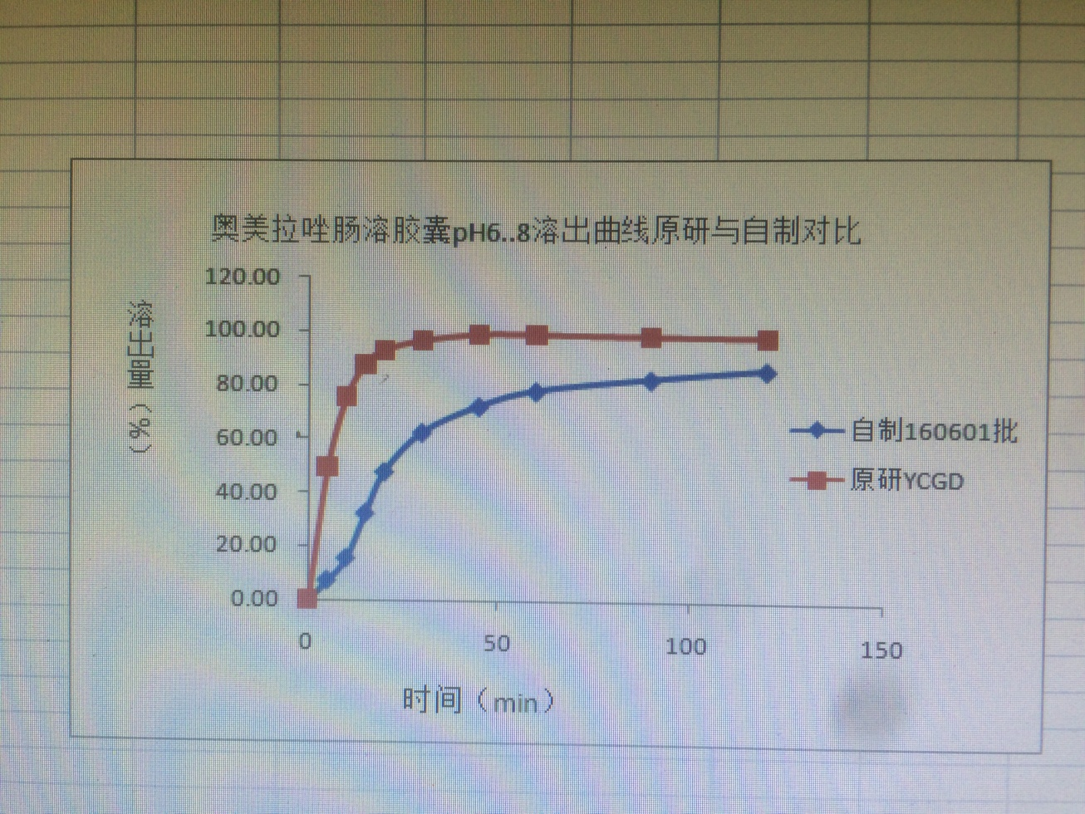
奥美拉唑肠溶胶囊溶出对比
pH6.8溶出曲线对比

Slide 16
实例
诺氟沙星胶囊
原研：日本杏林
原研为片剂，仿制药为胶囊剂。经过崩解和溶出度对比发现，国内产的胶囊剂溶出度比原研慢很多。两者所用的辅料种类以及用量不同导致溶出的差异。
溶出度的差异可能导致其起效慢，影响治疗效果。

Slide 17
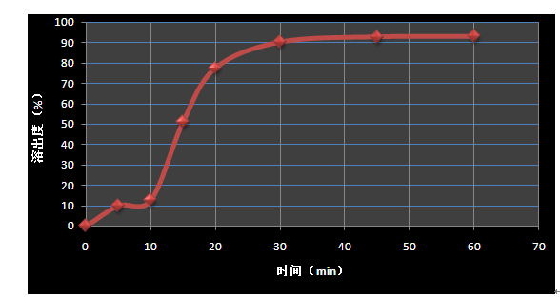
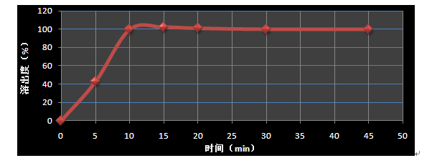
诺氟沙星胶囊pH4.5溶出对比
自制 原研

Slide 18
总结
从上面实例看出不同品种间和原研都会存在或大或小的差异，这些质量和体外的差异很有可能就会造成生物等效（BE）的差异，最终影响到患者的用药效果。

